Slide 1



基于大模型驱动的 Agent 协作
新一代蛋白质设计系统开发
毕业设计答辩 | 软件工程
郑彦文 2022112879
指导教师：陈源龙
哈尔滨工业大学 计算学部
2026年5月26日

Slide 2


目录
AGENDA
围绕“运行时工作流规划”展开：先说明问题与系统，再讲 CEBRA-WP 算法，最后用实现和验证收束。
01
问题背景
为什么固定工具链不足以支撑高代价、可失败的蛋白质设计流程
02
系统架构
五层架构、结构化接口链、有限状态机与人在环决策约束
03
核心算法
CEBRA-WP：候选过滤、静态评分、轻量信念状态与恢复动作选择
04
工程实现
算法对象如何落到字段、模块、运行时评估器和审计证据链
05
验证结论
系统测试 + 84 次运行消融实验，说明机制可观测且成本控制有证据
2

Slide 3
汇报结构与核心问题
STORYLINE
本次答辩围绕一个问题展开：高代价、可失败的蛋白质设计工具链，如何在执行中做可解释的规划与恢复决策。
工程约束
系统支撑
核心算法
工程落地
验证边界
多工具异构
高代价调用
失败可恢复
五层架构
结构化对象
FSM / HITL
CEBRA-WP
静态规划
运行时自适应
RuntimeEvaluator
ToolAdapter
EventLog / Snapshot
13 个测试用例
84-run 消融
结论不过度外推
→
→
→
→
核心判断
贡献集中在运行时工作流规划：先约束候选可执行；
再依据运行时证据选择 continue / patch_local / suffix_replan / stop。
3

Slide 4
为什么需要工作流规划机制
PROBLEM
蛋白质设计工具链不是一次模型调用，而是由生成、结构预测、质量门禁、目标评分和汇总组成的长链路。
接口异构
高代价调用
失败可恢复
决策需审查
序列、结构、评分工具的输入输出格式差异明显
结构预测与重型打分不宜在证据不足时盲目执行
参数错误、I/O 缺失、质量门禁失败不应直接终止
高风险、高成本、不确定场景需要人工确认
研究边界
本文切入点
不训练新的蛋白质生成模型
不宣称湿实验验证
不替代 AlphaFold / ESMFold 等底层工具
在已有工具之上实现工作流控制层：候选规划、硬过滤、运行时状态、恢复动作与审计证据链。
4

Slide 5
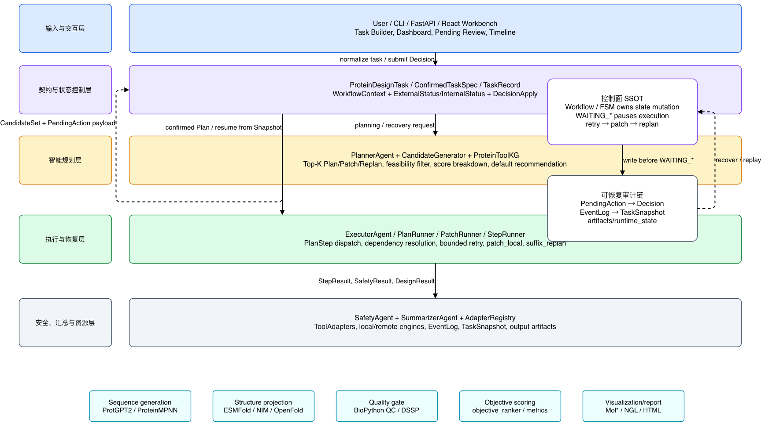
系统架构如何支撑算法落地
ARCHITECTURE
算法位置
PlannerAgent 内生成候选计划；
CEBRA-WP 做约束过滤与运行时重排。
架构约束
规划不执行工具
执行不越过 FSM
安全不改计划
汇总不重新计算
CEBRA-WP 的输出不会直接调用工具，而是经过工作流执行层、FSM/HITL 和证据层约束。
5

Slide 6
算法接口链：模块之间传递什么
CONTRACTS
TaskSpec
CandidateSet
Feasibility
PendingAction
Decision
→
→
→
→
目标 / 约束 / 预算
Plan / Patch / Replan
Score + blocked_by
score_breakdown
候选等待确认
接受 / 拒绝 / 修改
StepResult
SafetyResult
RuntimeState
RecoveryAction
EventLog
outputs / metrics / errors
→
risk_flags / action
→
p_success / cost / evidence
→
continue / patch / replan / stop
→
Snapshot / 审计恢复
算法依赖的是结构化对象流转，而不是 Agent 间直接传递自然语言计划。
6

Slide 7
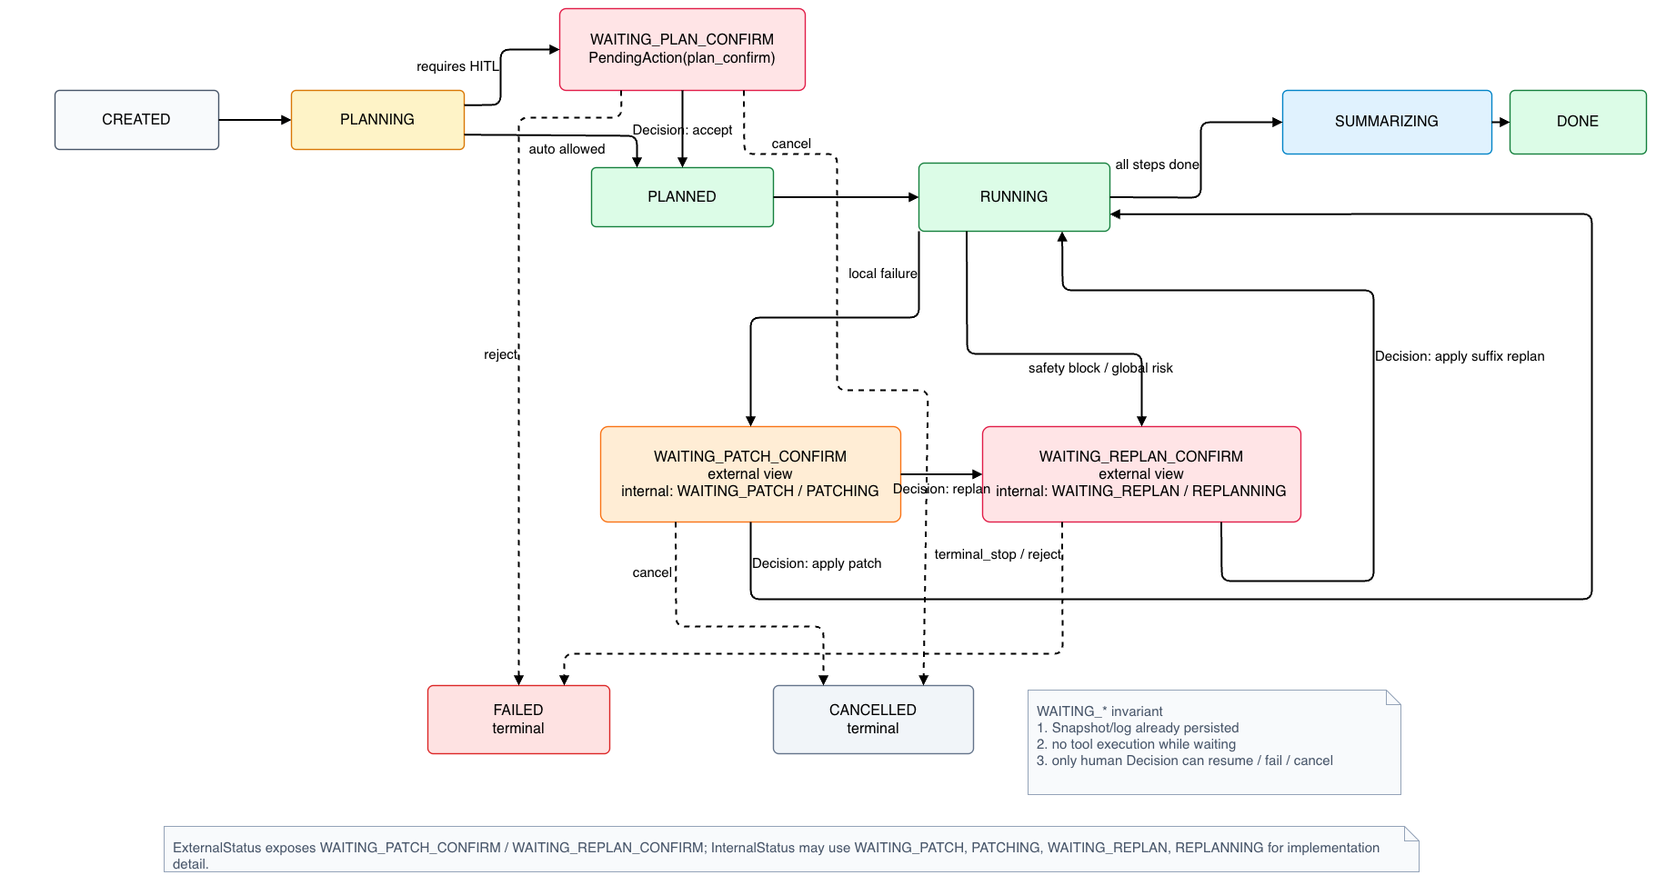
FSM/HITL：恢复动作如何被约束
FSM / HITL
等待态
PLAN / PATCH / REPLAN 三类确认态均通过 PendingAction 暴露。
恢复动作
continue、patch_local、suffix_replan、stop 只改变状态机路径。
约束方式
系统把算法建议转为 Decision、EventLog、Snapshot；等待态下 Executor 不继续调用工具。
图中虚线区域对应人工确认边界，保证恢复动作可审查、可追溯。
7

Slide 8
CEBRA-WP：静态规划层 + 运行时自适应层
ALGORITHM
静态规划层
Top-K 候选
执行与观测
运行时自适应层
→
→
→
候选生成
硬可行性过滤
静态评分
Plan / Patch / Replan
保留多样候选
StepResult
SafetyResult
失败与预算历史
Lite state
候选重排
动作选择
输入
核心状态
输出
Task / Constraints / ToolKG
runtime_context / policy
→
x_t = [success, structural_failure,
recovery_margin, cost, evidence]
→
continue / patch_local
suffix_replan / stop
核心边界：运行时状态只修正已合法候选，不覆盖 tool / schema / I-O / safety / budget 硬约束。
8

Slide 9
静态规划：候选、硬过滤与静态评分
STATIC PLANNING
Task / Constraints
Tool Retrieval
Candidate Generation
Hard Feasibility
Static Score
→
→
→
→
目标、预算
允许/禁用工具
能力匹配
I/O 兼容
Plan / Patch
Replan Top-K
tool / schema / I-O
safety / budget
objective / cost / risk
recovery / reliability
硬过滤的目的
静态评分的目的
非法候选不进入评分和执行：工具不存在、schema 错误、I/O 不闭合、安全阻断、硬预算越界。
在未消费运行时观测前，用 score_breakdown 建立先验排序，并保留 Top-K 多样性。
$$S_{static}=f(feasibility,objective,cost,risk,recovery_complexity,reliability)$$
9

Slide 10
Lite belief-state：把稀疏观测压缩成可解释状态
RUNTIME STATE
StepResult
→
p_success
完成任务的代理概率
outputs / metrics / errors
Lite belief-state
SafetyResult
→
x_t = [s, f, r, c, e]
可解释
可序列化
可进入 Snapshot
可在实验中观察
p_structural_failure
结构性失败压力
risk_flags / action
failure context
→
recovery_margin
保留前缀继续恢复的余量
patch / replan history
budget & progress
→
expected_remaining_cost
预期剩余成本
remaining suffix
HITL Decision
→
evidence_sufficiency
证据是否足以进入高代价步骤
accepted candidate
当前实现采用确定性更新规则表：成功提高 s/r，失败提高 f/c，safety block 作为强负证据。
10

Slide 11
动态决策：重排候选并选择恢复动作
DECISION
候选重排
动作选择
U_pi = clip(S_post + Delta, 0, 1)
Delta 是有界运行时修正，
只作用于已通过硬过滤的候选。
ActionUtility 根据状态、预算、
恢复余量和候选形状选择下一步动作。
continue
patch_local
suffix_replan
stop
成功概率和证据充分度尚可
故障局部化，恢复余量足
结构性失败压力高，当前后缀不可靠
成功率低、预算压力高；受保护进入 HITL
保护边界
运行时调整不覆盖 hard feasibility；stop 作为 terminal_stop 候选进入 replan_confirm / HITL，
不由算法悄悄终止任务。
11

Slide 12
算法对象如何落到代码
IMPLEMENTATION
算法对象
实现字段 / 模块
作用
硬可行性过滤 F_h
candidate_feasibility / generator
阻断 tool、schema、I/O、safety、budget 违规候选
静态评分 S_static
score_breakdown.overall / static_score
建立执行前候选排序
后验目标 G_post
posterior_objective
用计算证据更新目标匹配项
Lite belief-state x_t
RuntimeState / belief_state.py
保存运行时五维状态
运行时修正 Delta
runtime_adjustment / RuntimeEvaluator
对合法候选做有界重排
动作效用 U_a
ActionUtility
选择 continue / patch / replan / stop
审计与恢复
PendingAction / Decision / EventLog / Snapshot
动作可确认、可追溯、可恢复
实现重点：算法结果最终进入 PendingAction、Decision、EventLog 和 Snapshot，而不是绕过系统状态直接执行。
12

Slide 13
验证一：系统测试覆盖关键路径
VALIDATION
13
12
1
5
0
测试用例
通过
CLI 部分通过
覆盖族
静默崩溃
API / 任务录入
FSM / HITL / 快照
Web / CLI
健康检查、任务创建、任务详情、报告接口
等待态、人工决策、状态迁移与快照恢复
工作台展示、事件时间线、命令行路径
端到端 / 工具链
异常 / 安全 / 恢复
计划生成、工具执行、结果汇总链路
失败恢复、安全阻断、边界输入
工程验证结论
系统测试回答“能不能稳定运行”：任务接入、状态控制、人在环决策、快照恢复和异常路径均有覆盖。
13

Slide 14
验证二：84 次运行消融实验
EXPERIMENT
4 组策略 × 每组 21 次运行 = 84 次运行；任务集覆盖 12 个 task_key、8 类场景。
总结果：81 DONE / 3 FAILED
static_top1
fixed_threshold_gate
dynamic_no_belief
lite_belief_state
静态最高分单候选
固定阈值门控
动态恢复，无显式信念状态
完整 CEBRA-WP 机制
DONE
FAILED
高代价
DONE
FAILED
高代价
DONE
FAILED
高代价
DONE
FAILED
高代价
21
0
21
20
1
28
20
1
20
20
1
20
无运行时自适应
触发 6 次真实 patch
减少高代价调用
21/21 产生 RuntimeState
高代价调用总数
机制证据 1：状态可观测
static
21
lite 组 21/21 产生 RuntimeState；其他三组为 0/21。
fixed
28
机制证据 2：成本控制
dynamic
20
dynamic / lite 高代价调用为 20，fixed 为 28。
lite
20
dynamic / lite 相比 fixed：20 vs 28，减少 28.6%
结论边界
不把成功率提升作为主要结论。
14

Slide 15
贡献、局限与结论边界
CONCLUSION
可恢复可审计原型
CEBRA-WP 机制
打通任务接入、候选计划、工具执行、人工决策和报告输出
将约束、证据、轻量状态和恢复动作纳入规划闭环
FSM/HITL 约束
证据链验证
用等待态、Decision、Snapshot 和 EventLog 约束 Agent 行为
系统测试与 84-run 消融支撑主要结论
结论边界
本文验证的是工作流层的规划、执行、恢复和审计机制；不把计算评分扩大为湿实验结论，也不声称 CEBRA-WP 显著提升成功率。
15

Slide 16
评阅意见与论文修改说明
RESPONSE
评阅教师意见
评阅教师 1
评阅教师 2
基本完成毕设任务要求，论文工作完整，格式正确，符合本科毕业要求。
论文内容丰富；结构和格式需部分调整，结论需要简化，部分图表需清晰，论文后面章节需要合并。
同时肯定系统具有一定实践意义，论文符合本科毕业要求，同意参加毕业答辩。
针对评阅教师 2 意见的终稿修改
修改定位来自终稿目录与正文：第4章、第5章、第6章、第7章、结论、附录A。
01
结构与格式
02
结论简化
03
图表清晰
04
后续章节合并
第4章系统设计、第5章系统实现：统一章节层级、术语、图表编号与格式表达，突出架构、算法和工程落点。
结论部分：压缩贡献、局限和后续工作；明确结论限定在工作流层，不扩大为湿实验或成功率结论。
第4章、第6章、第7章：调整架构、算法、测试和实验类图表，使图示与正文证据对应更清楚。
第6章正文保留测试策略、关键路径与结论边界；测试明细和证据索引收束到附录A，减少重复铺陈。
修改后的终稿结构
第4章系统设计 → 第5章系统实现 → 第6章系统测试与验证 → 第7章实验与结果分析 → 结论
16

Slide 17







备份：公式与字段映射
BACKUP
$$F_{h}$$
candidate_feasibility
硬可行性过滤
$$S_{static}$$
score_breakdown.overall
静态候选效用
$$G_{post}$$
posterior_objective
证据加权目标项
$$x_{t}$$
RuntimeState
五维运行时状态
$$Δ$$
runtime_adjustment
有界运行时修正
$$U_{π}$$
final_score
候选重排效用
$$U_{a}$$
ActionUtility
恢复动作效用
17

Slide 18
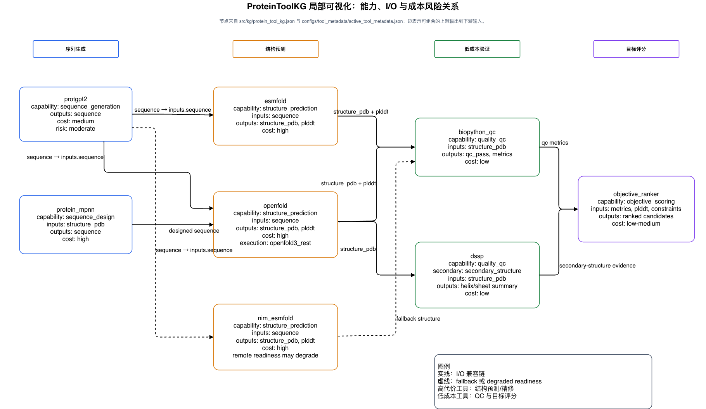
备份：ProteinToolKG 如何约束工具链
BACKUP
18

Slide 19
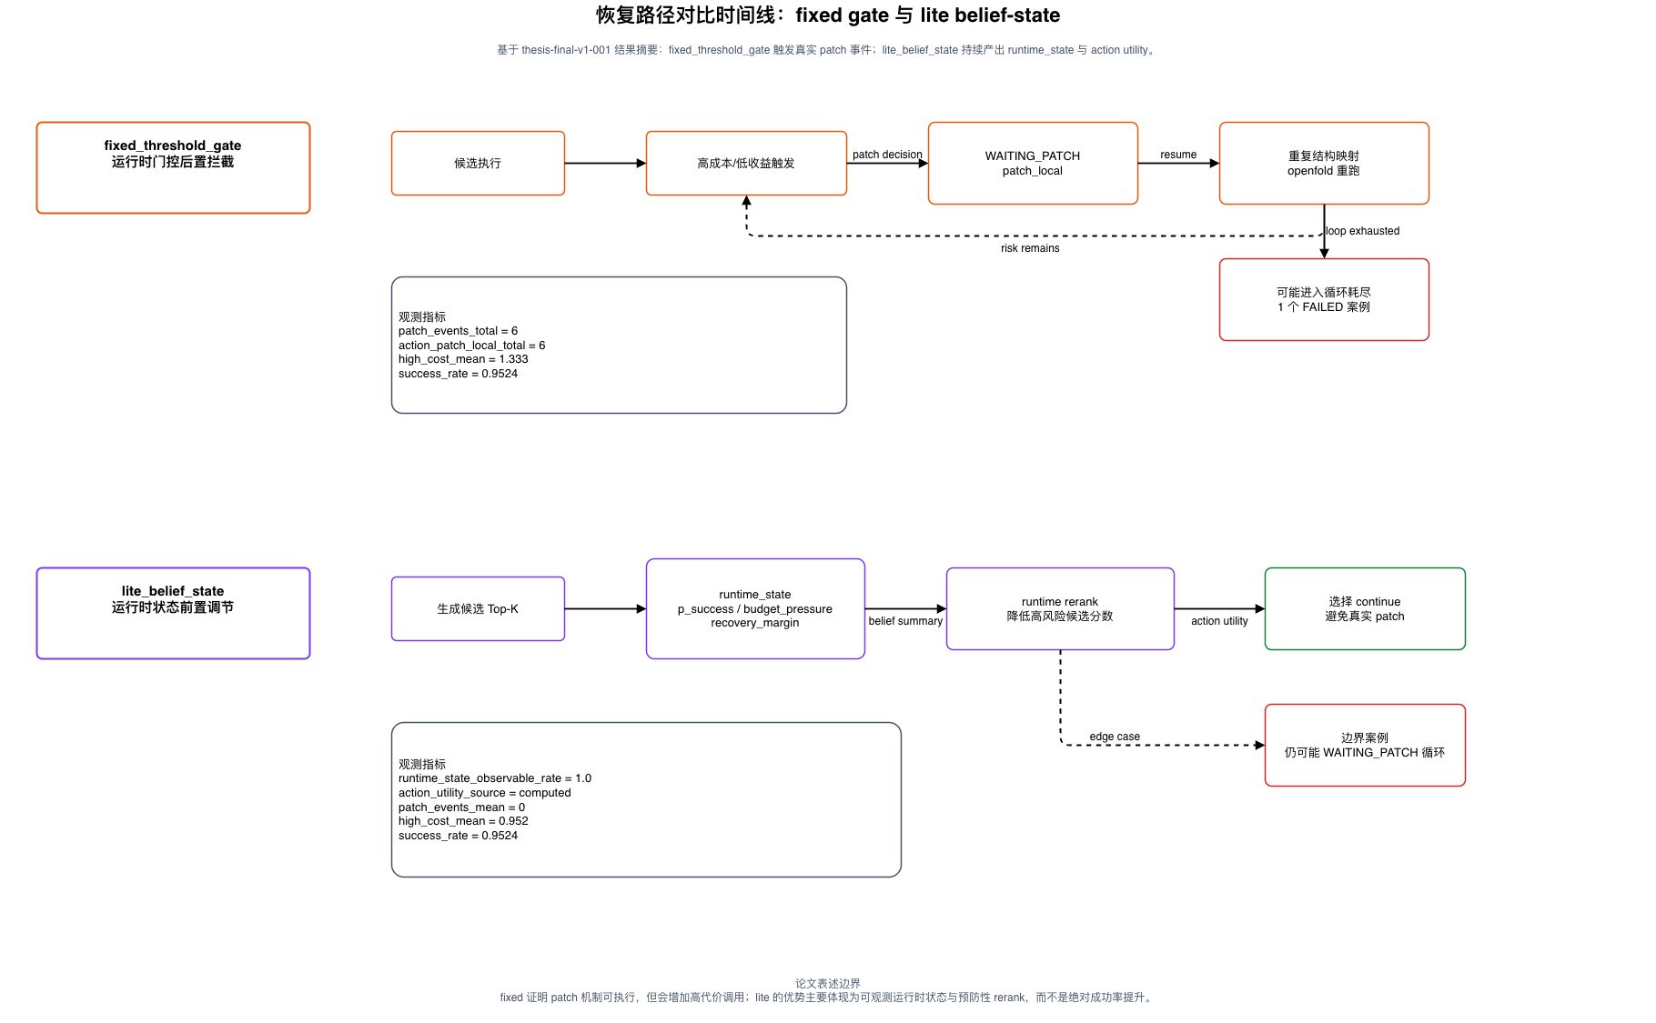
备份：失败样本与恢复边界
BACKUP
19

Slide 20
备份：测试证据索引
BACKUP
EVD-API
8 项
健康检查、readiness、任务详情、事件、报告、pending action
EVD-TEST
4 组
API/Web、FSM/HITL/快照、安全恢复工具、CLI 日志
FIG-SV
18 张
Dashboard、Task Builder、Task Detail、Timeline 截图
EVD-LOG
8 组
EventLog、Snapshot、Report、terminal_stop 与等待态样本
EVD-EXP
4 项
smoke / clean run 与 84-run 实验矩阵聚合产物
证据链覆盖测试充分性与可追溯性两个追问点
20

Slide 21

谢谢
Thanks

